Slide 1
President Elect Training Seminar
22-23 mars 2025

Slide 2
Rotaryåret 2025-26
Morten Mo, DGE

Slide 3
Rotary har:
Verdigrunnlag i fem punkter
Fem tjenesteveier
Sju fokusområder
Fire spørsmålsprøven
Fire målsettinger
…

Slide 4
Rotarys:
Syv fokusområder:
Fredsbygging og konfliktforebygging
Sykdomsforebygging og behandling
Vann, sanitær og hygiene
Mødre- og barnehelse
Grunnleggende utdanning og leseferdigheter
Samfunnsøkonomisk utvikling.
Støtte Miljøet
Fem tjenesteveier
Klubbtjeneste
Yrkestjeneste
Samfunnstjeneste
Internasjonal tjeneste
Ungdomstjeneste
Fire hovedmål:
Øke vår innflytelse
Nå ut til flere
Øke medlemmenes engasjement
Øke evnen til endring
Fem verdier
Tjeneste
Kameratskap
Mangfold
Integritet
Lederskap

Slide 5
Sammen ser vi for oss en verden hvor mennesker forenes og jobber sammen for å skape varige endringer i hele verden, i lokalsamfunnene våre og i oss selv
Å gagne andre

Slide 6
Er det sant?
Er det rettferdig for alle det angår?
Vil det skape forståelse og bedre vennskap?
Vil det være til beste for alle det angår?

Slide 7
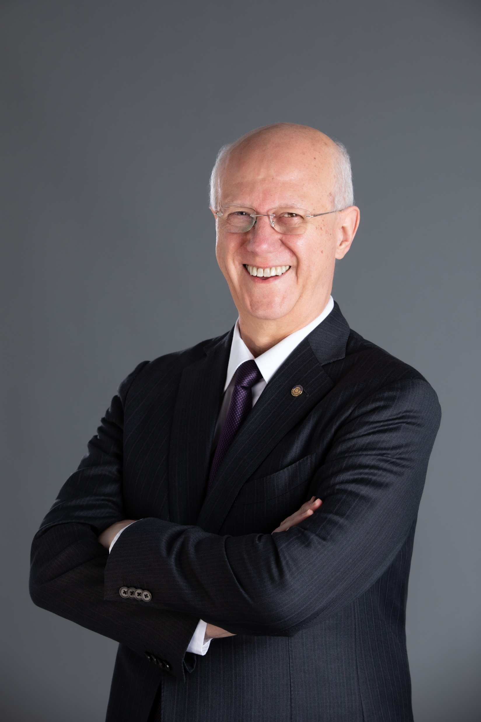
Mário César Martins de Camargo
Rotary Club de Santo André, São Paulo, Brasil
Ungdomsutveksling i USA
Fundación Getulio Vargas’ School of Business Administration
Juridisk eksamen
Konsulent i trykkeriindustri
Rotarianer siden 1980
The Rotary Foundation’s Distinguished Service Award
Major Donors og Benefactors i The Rotary Foundation

Slide 8


Slide 9
RI President Elect de Camargos tale
Lenke til videoen på YouTube

Slide 10
Prioritet: Medlemskap
Innovasjon
Kontinuitet
Partnerskap

Slide 11
Innovasjon
Ta vare på gamle medlemmer og ønske nye velkommen
Nye klubbmodeller
  Satelittklubber
  Internasjonale klubber
  Temafokuserte klubber
  Rotaract-klubber
  Alternative klubber med utspring i lokale forhold
  Nettbaserte klubber (e-klubber)
  Passportklubber
  Bedriftsklubber
  Alumni-baserte klubber

Slide 12

Kontinuitet
Ta vare på «gamle» medlemmer
Planlegg for kontinuitet
  Strategisk plan
  Dyrke frem nye ledere

Slide 13
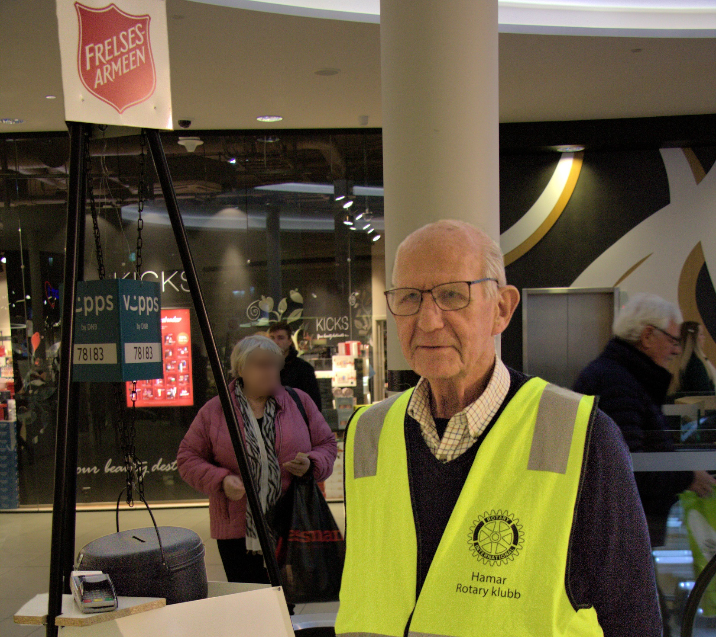
Partnerskap
Klubber med klubber
Organisasjoner med organisasjoner
  Næringsliv?
  Yrkesorganisasjoner?
  Høyskoler og universiteter?
  Andre veldedige organisasjoner

Slide 14





Slide 15


